Slide 1
PRESENTACIÓN HACKATHON
INTEGRANTES:
JAIME ANDRÉS CARDENAZ TOBÓN
CRISTIAN CAMILO MUÑOZ ARANGO
SERGIO LUIS CASTRO BARRIENTOS

Slide 2
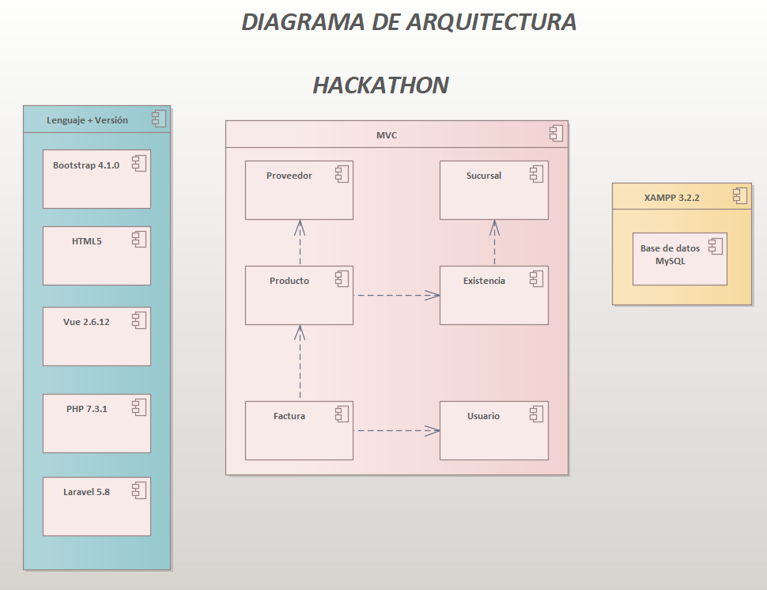

Slide 3
